Slide 1
Правила дорожнього руху
(ПДР)

Slide 2
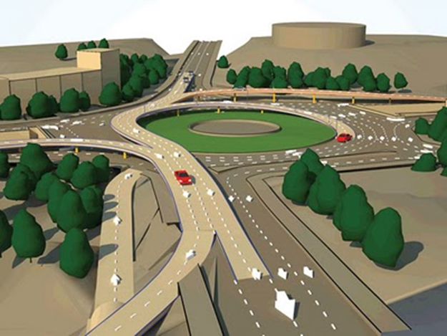
Правосторонній рух

Slide 3
На проїзджій частині заборонено:

Slide 4
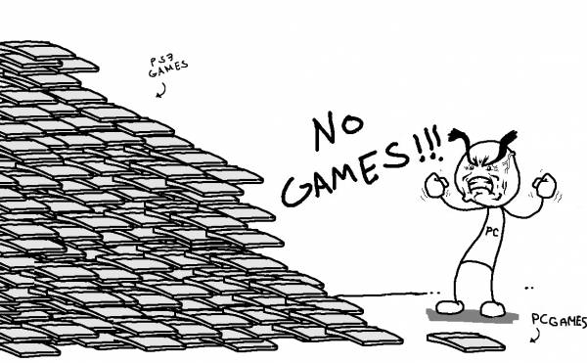
Заборонені ігри на проїзджій частині

Slide 5
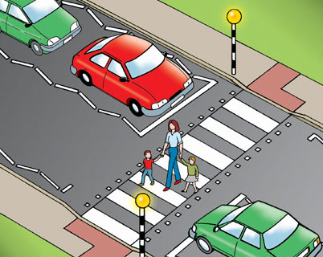
Перехід дороги тільки у визначених місцях

Slide 6
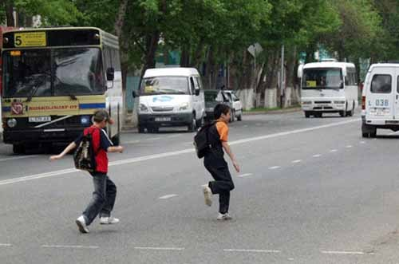
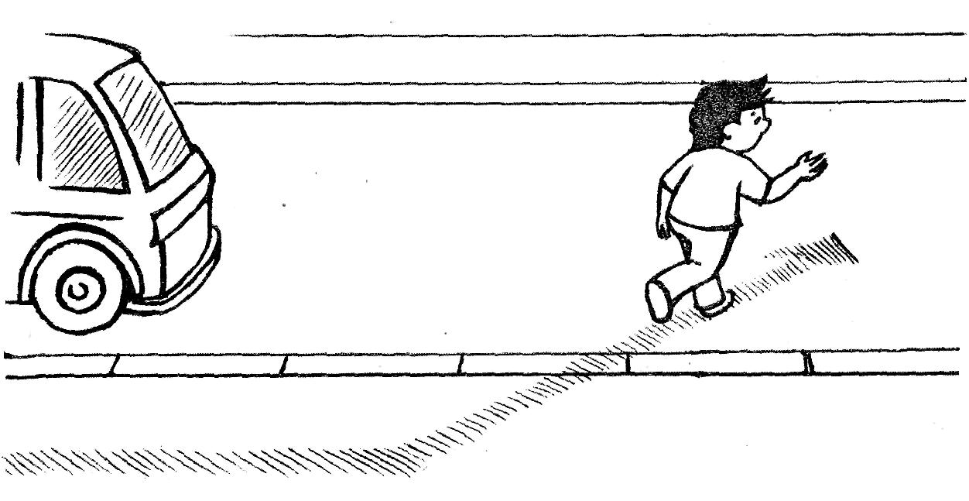
Забороняється перехід дороги не у відведеному місці

Slide 7
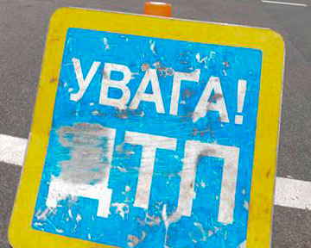
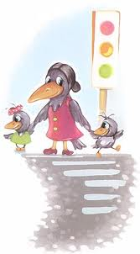
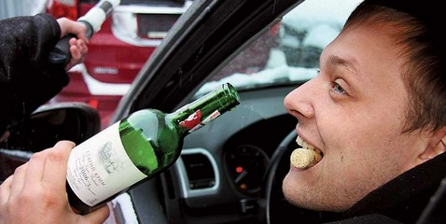
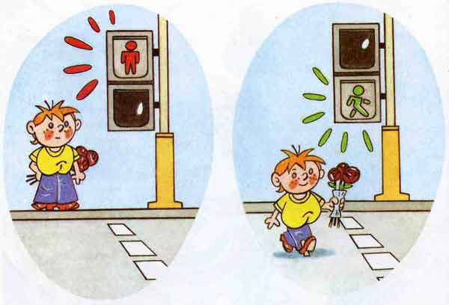
Обережно переходь дорогу навіть на зебрі чи світлофорі

Slide 8
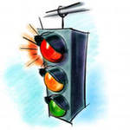
Дякую за увагу!
Готувала:
Гудзь Вікторія

